Slide 1

Δομή Παρουσίασης (1/1)
Ιστορική αναδρομή
Η εισαγωγή μιας κατανομής για την διεργασία της ταχύτητας του ανέμου σε ωριαία και μηνιαία χρονική κλίμακα.
Ο στατιστικός έλεγχος των προηγούμενων κατανομών.
Η μελέτη της στοχαστικής φύσης και δομής της ταχύτητας του ανέμου.
Η δημιουργία ενός ψευδο-κυκλοστάσιμου μοντέλου μακροπρόθεσμης εμμονής με σκοπό την αναπαραγωγή της ταχύτητας του ανέμου.
Η εφαρμογή του μοντέλου και η σύγκριση των παραχθέντων αποτελεσμάτων με τα εμπειρικά παρατηρημένα δεδομένα.
Τέλος, η αξιοποίηση των συνθετικών χρονοσειρών που παρήχθησαν με σκοπό την οικονομική διαχείριση μιας αιολικής εγκατάστασης.
Ε.Μ.Π.
Τομέας Υδατικών Πόρων και Περιβάλλοντος

Slide 2

Γιατί μελετάμε τον άνεμο ;;;

Slide 3
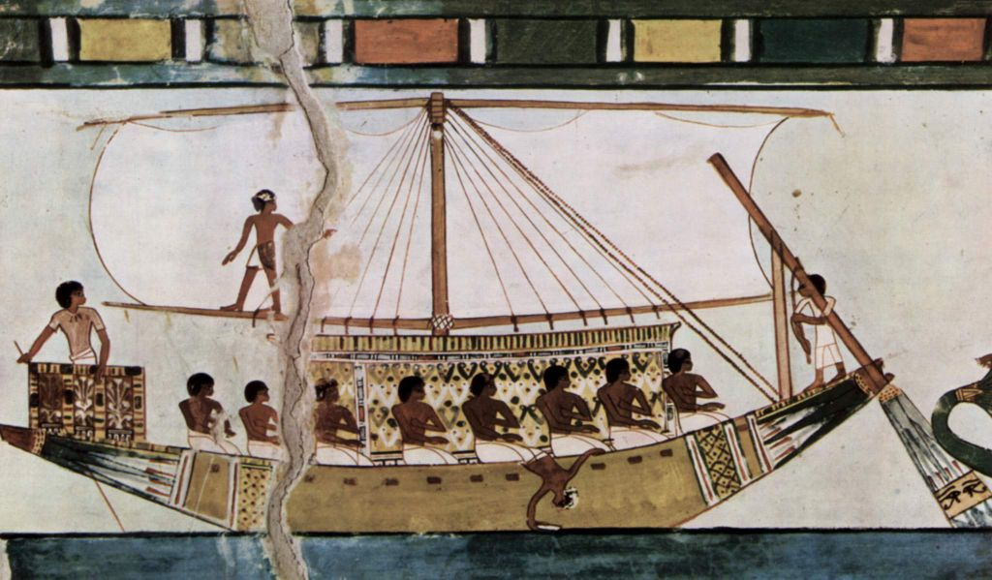
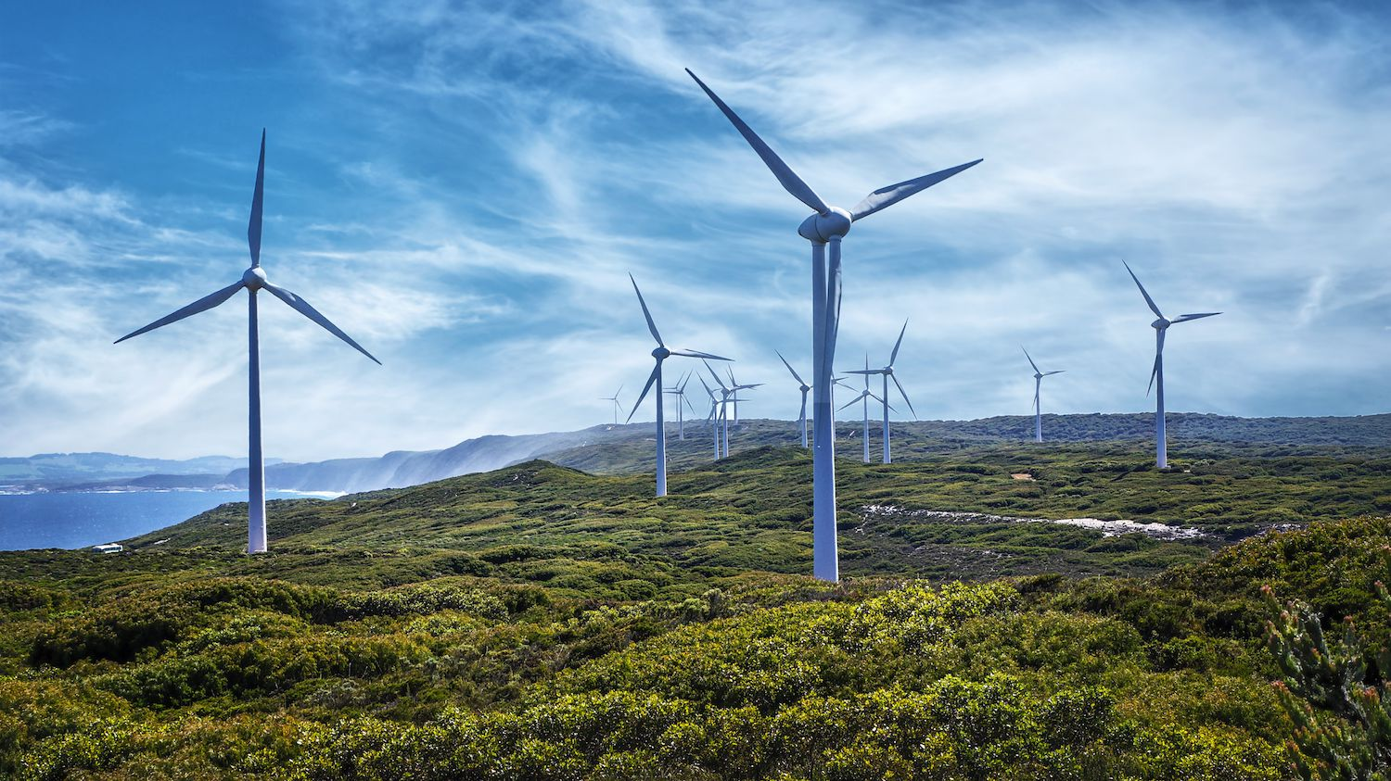
Επειδή από την αρχαιότητα ως σήμερα είναι από τις πιο αξιοποιήσιμες πηγές ενέργειας
Notes:
5.000 χρόνια πριν, οι αρχαίοι Αιγύπτιοι εκμεταλλεύθηκαν τον άνεμο για να μπορέσουν να πλεύσουν πλοία στον ποταμό Νείλο.

Slide 4
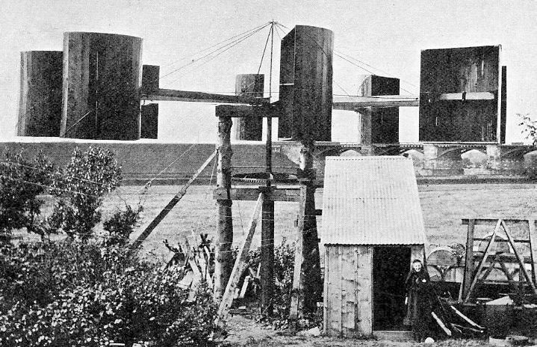
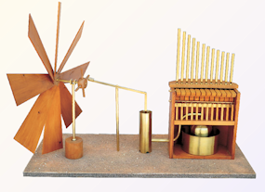
Ιστορική αναδροµή (1/1)
Ε.Μ.Π.
Τομέας Υδατικών Πόρων και Περιβάλλοντος
1^{ο} παράδειγμα αιολικής μηχανής, ήταν από τον Ήρωνα τον Αλεξανδρέα (300 - 230 π.Χ.)
1887 – Ανεμογεννήτρια ύψους 10m – Γλασκώβη - 1^{ο} σπίτι στον κόσμο που διαθέτει ηλεκτρική ενέργεια από τον άνεμο
Notes:
Προάγγελος της σύγχρονης ανεμογεννήτριας

Slide 5
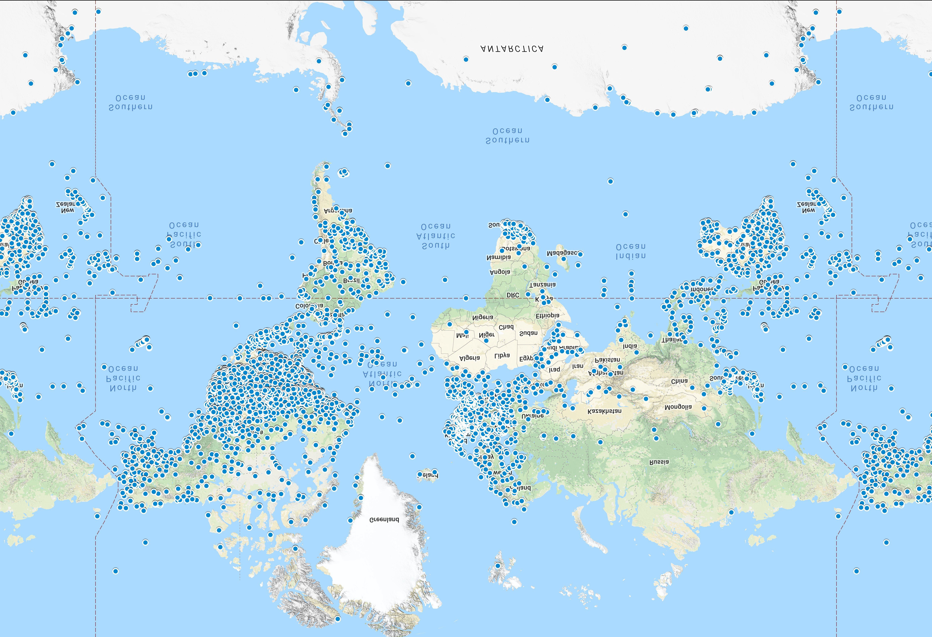
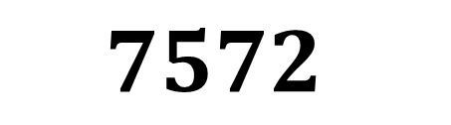
Δεδομένα και Περιοχές Μελέτης(1/2)
Ε.Μ.Π.
$$7572$$
Τομέας Υδατικών Πόρων και Περιβάλλοντος
Notes:
Για να μπορέσει να αξιοποιηθεί η αιολική ενέργεια βέλτιστα πρέπει πρώτα να μελετηθεί. Πως? Με στατιστική ανάλυση

Slide 6
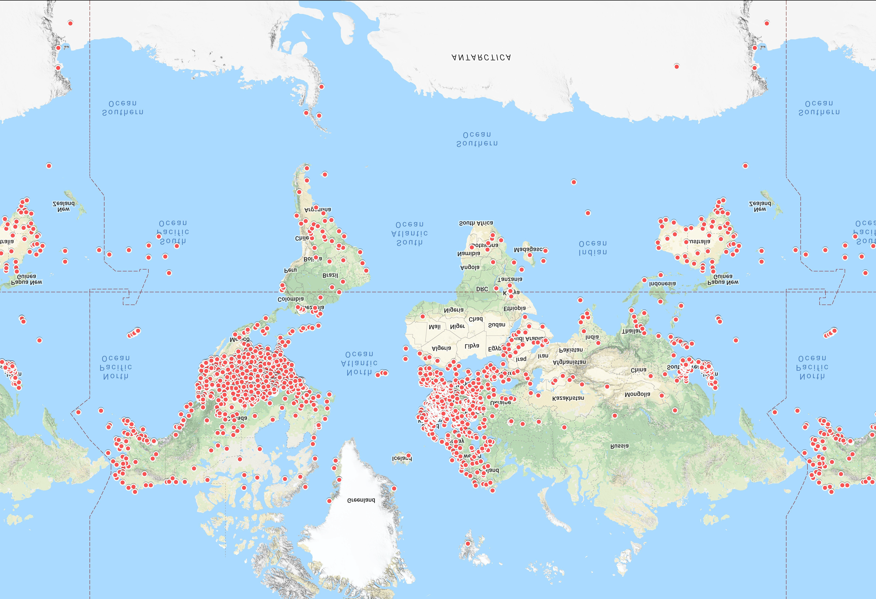
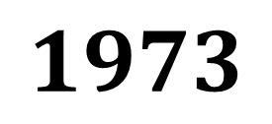
Δεδομένα και Περιοχές Μελέτης (2/2)
Ε.Μ.Π.
$$1973$$
Τομέας Υδατικών Πόρων και Περιβάλλοντος
Notes:
15% μηδενικών – ΓΙΑΤΙ? - βέλτιστος συνδυασμός για να υπάρχουν τόσο αρκετοί όσο και καλοί σταθμοί -> περίπου 80% των σταθμών

Slide 7
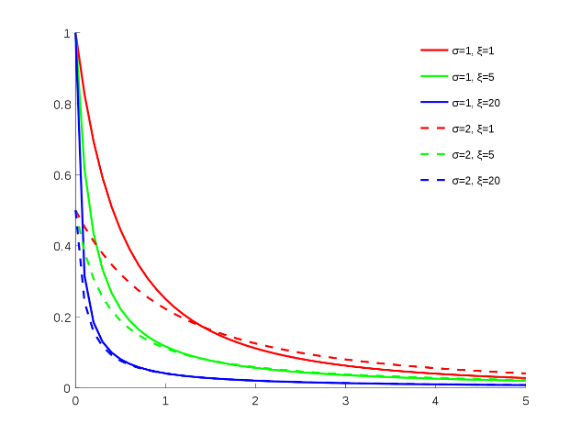
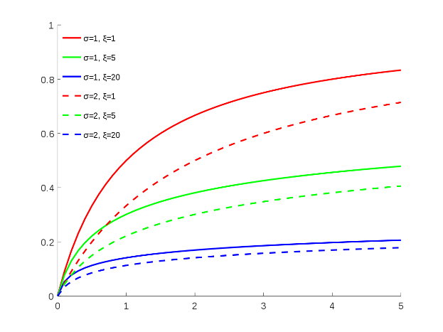
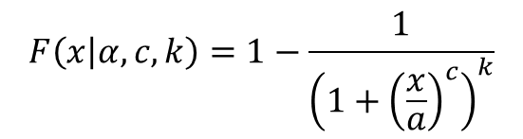
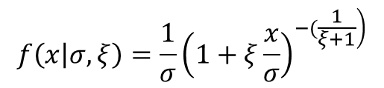
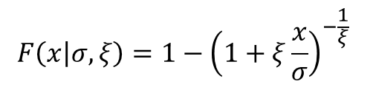
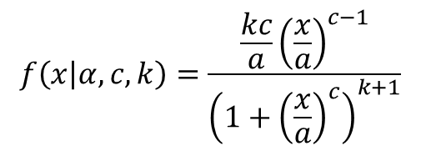
Εξεταζόμενες κατανομές (1/3)
Κατανομή PBF
Ε.Μ.Π.
Συνάρτηση αθροιστικής πιθανότητας (CDF)
$$F\left(x | α,c,k\right)=1−\frac{1}{{\left(1+{\left(\frac{x}{a}\right)}^{c}\right)}^{k}}$$
Συνάρτηση πυκνότητας πιθανότητας (PDF)
$$f\left(x | α,c,k\right)=\frac{\frac{kc}{a}{\left(\frac{x}{a}\right)}^{c−1}}{{\left(1+{\left(\frac{x}{a}\right)}^{c}\right)}^{k+1}}$$
Τομέας Υδατικών Πόρων και Περιβάλλοντος
Κατανομή Generalized Pareto
Συνάρτηση αθροιστικής πιθανότητας (CDF)
$$F\left(x | σ,ξ\right)=1−{\left(1+ξ\frac{x}{σ}\right)}^{−\frac{1}{ξ}}$$
Συνάρτηση πυκνότητας πιθανότητας (PDF)
$$f\left(x | σ,ξ\right)=\frac{1}{σ}{\left(1+ξ\frac{x}{σ}\right)}^{\left.−(\frac{1}{ξ+1}\right)}$$

Slide 8
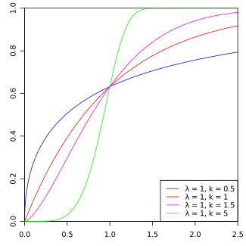
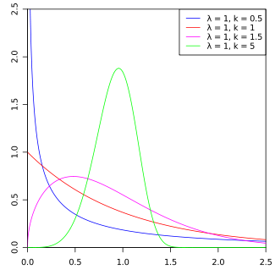
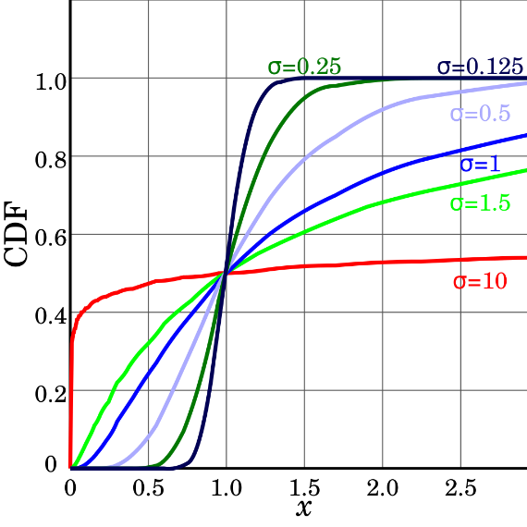
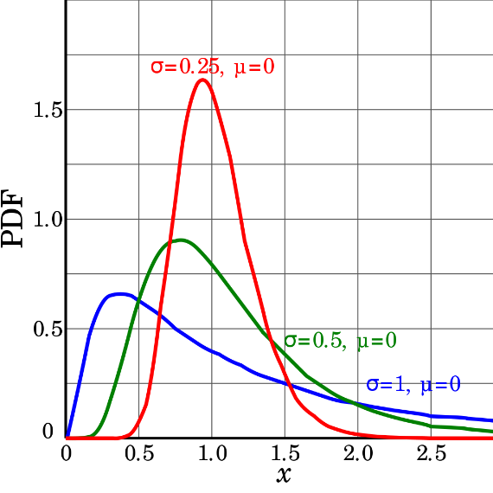
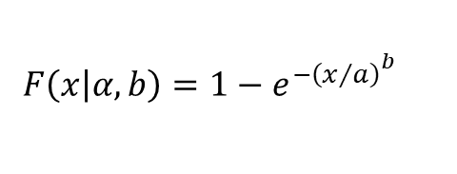
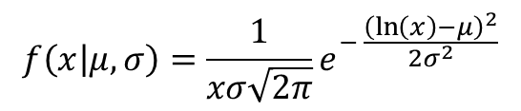
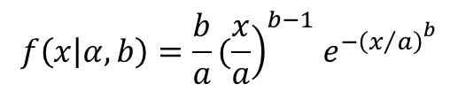
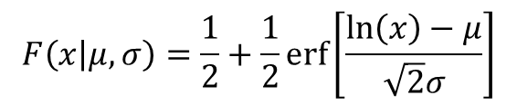
Κατανομές προσαρμογής (2/3)
Κατανομή Weibull
Ε.Μ.Π.
Συνάρτηση αθροιστικής πιθανότητας (CDF)
$$F\left(x | α,b\right)=1−{ e}^{−{{\left(x\right.}/{\left.a\right)}}^{b}}$$
Συνάρτηση πυκνότητας πιθανότητας (PDF)
$$f\left(x | α,b\right)=\frac{b}{a}({\left.\frac{x}{a}\right)}^{b−1}{ e}^{−{{\left(x\right.}/{\left.a\right)}}^{b}}$$
Τομέας Υδατικών Πόρων και Περιβάλλοντος
Κατανομή Lognormal
Συνάρτηση αθροιστικής πιθανότητας (CDF)
$$F\left(x | μ,σ\right)=\frac{1}{2}+\frac{1}{2}\operatorname{erf}\left[\frac{\ln\left(x\right)−μ}{\sqrt{2}σ}\right]$$
Συνάρτηση πυκνότητας πιθανότητας (PDF)
$$f\left(x | μ,σ\right)=\frac{1}{xσ\sqrt{2π}}e^{− \frac{{\left(\ln\left(x\right)−μ\right)}^{2}}{{2σ}^{2}}}$$

Slide 9
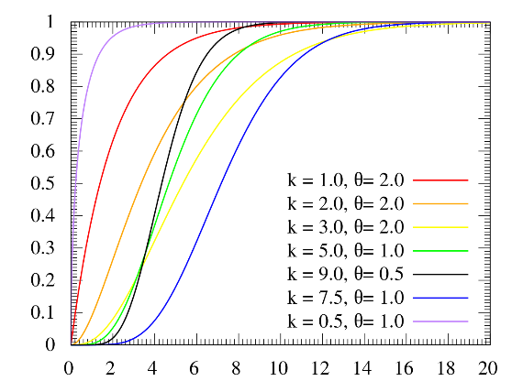
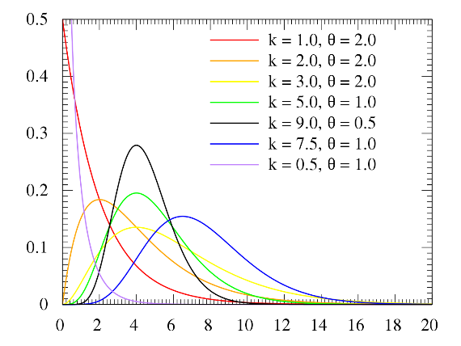
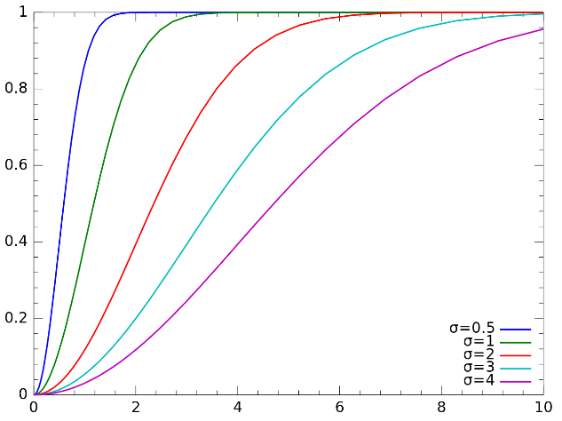
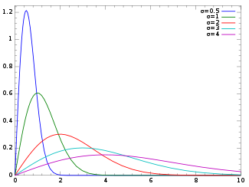
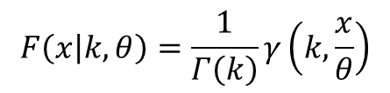

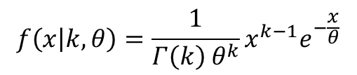

Κατανομές προσαρμογής (3/3)
Κατανομή Gamma
Ε.Μ.Π.
Συνάρτηση αθροιστικής πιθανότητας (CDF)
$$F\left(x | k,θ\right)=\frac{1}{Γ\left(k\right)}γ\left(k,\frac{x}{θ}\right)$$
Συνάρτηση πυκνότητας πιθανότητας (PDF)
$$f\left(x | k,θ\right)=\frac{1}{Γ\left(k\right) θ^{k}}x^{k−1}e^{−\frac{x}{θ}}$$
Τομέας Υδατικών Πόρων και Περιβάλλοντος
Κατανομή Rayleigh
Συνάρτηση αθροιστικής πιθανότητας (CDF)
$$F\left(x | σ\right)=1−{ e}^{\left.−{x^{2}}/{{\left(2σ\right.}^{2}}\right)}$$
Συνάρτηση πυκνότητας πιθανότητας (PDF)
$$f\left(x | σ\right)=\frac{x}{σ^{2}} { e}^{\left.−{x^{2}}/{{\left(2σ\right.}^{2}}\right)}$$

Slide 10
Προσαρμογή της εμπειρικής Cdf, Survival και Pdf σε καθεμία από τις μελετώμενες κατανομές (1/1)
Ε.Μ.Π.
Τομέας Υδατικών Πόρων και Περιβάλλοντος
Notes:
Fit των χρονοσειρών για κάθε κατανομή

Slide 11
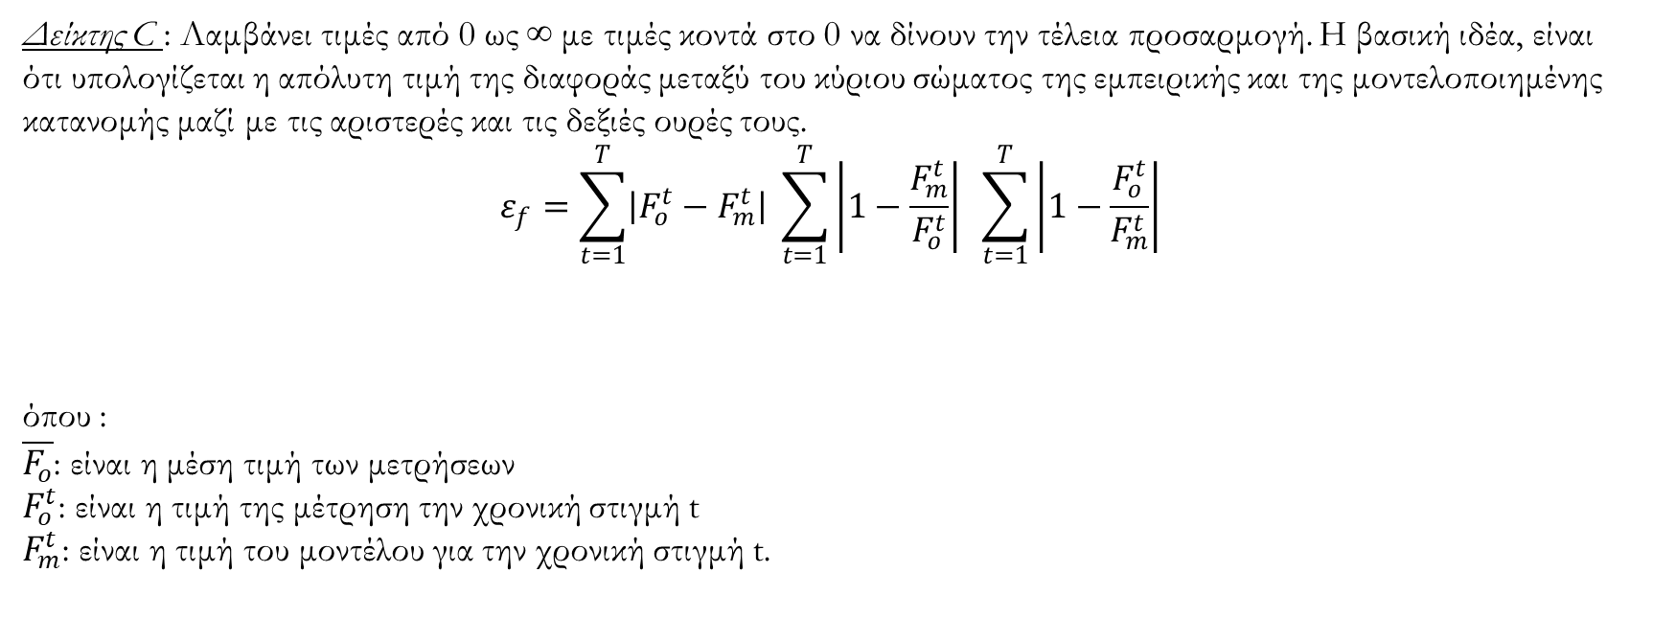
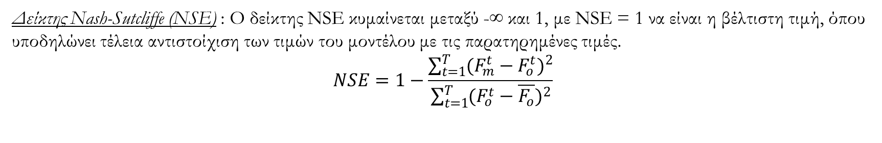
Δείκτες στατιστικής ανάλυσης αποτελεσμάτων προσαρμογής (1/2)
Χρησιμοποιήθηκαν 2 διαφορετικοί δείκτες αξιολόγησης
Ε.Μ.Π.
Δείκτης Nash-Sutcliffe (NSE) : Ο δείκτης NSE κυμαίνεται μεταξύ -∞ και 1, με NSE = 1 να είναι η βέλτιστη τιμή, όπου υποδηλώνει τέλεια αντιστοίχιση των τιμών του μοντέλου με τις παρατηρημένες τιμές.
$$NSE=1−\frac{\sum_{t=1}^{T}{{(F_{m}^{t}−F_{o}^{t})}^{2}}}{\sum_{t=1}^{T}{{(F_{o}^{t}−\overline{F_{o}})}^{2}}}$$
Δείκτης C : Λαμβάνει τιμές από 0 ως ∞ με τιμές κοντά στο 0 να δίνουν την τέλεια προσαρμογή. Η βασική ιδέα, είναι ότι υπολογίζεται η απόλυτη τιμή της διαφοράς μεταξύ του κύριου σώματος της εμπειρικής και της μοντελοποιημένης κατανομής μαζί με τις αριστερές και τις δεξιές ουρές τους.
$$ε_{f}=\sum_{t=1}^{T}{\left|F_{o}^{t}−F_{m}^{t}\right|} \sum_{t=1}^{T}{\left|1−\frac{F_{m}^{t}}{F_{o}^{t}}\right|} \sum_{t=1}^{T}{\left|1−\frac{F_{o}^{t}}{F_{m}^{t}}\right|}$$
όπου :
$\overline{F_{o}}$: είναι η μέση τιμή των μετρήσεων
$F_{o}^{t}$: είναι η τιμή της μέτρηση την χρονική στιγμή t
$F_{m}^{t}$: είναι η τιμή του μοντέλου για την χρονική στιγμή t.
Τομέας Υδατικών Πόρων και Περιβάλλοντος
Notes:
Οι 2 δείκτες που χρησιμοποιήθηκαν

Slide 12
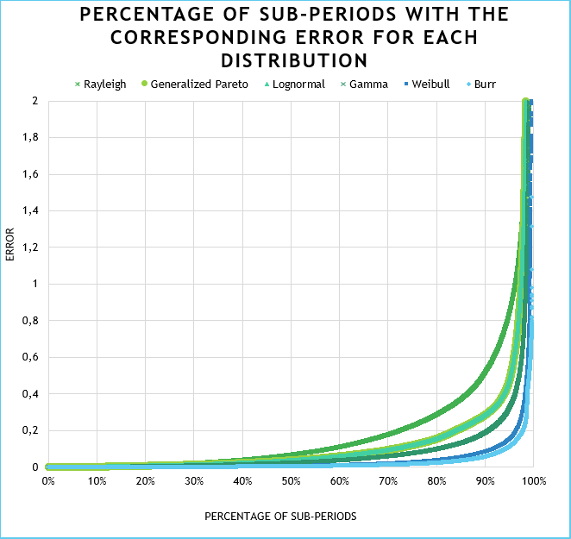
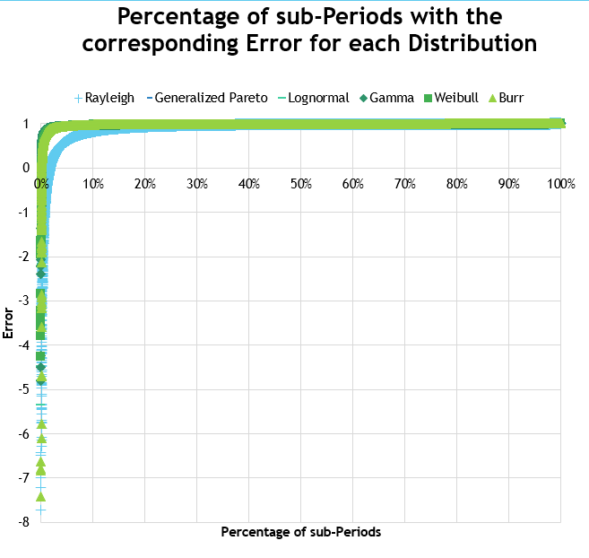
Δείκτες στατιστικής ανάλυσης αποτελεσμάτων προσαρμογής (2/2)
Ε.Μ.Π.
Τομέας Υδατικών Πόρων και Περιβάλλοντος
Notes:
Καλύτερη η Burr αφού μεγαλύτερο ποσοστό υποπεριόδων δίνουν μικρότερο ερορ – με τον δείκτη Νας δεν φαίνεται κάτι

Slide 13
Στατιστικές ροπές για τους σταθμούς (1/2)
Υπολογίστηκαν οι C και L ροπές μέχρι και 4^{ης} τάξης για κάθε σταθμό.
Ε.Μ.Π.
Υπάρχει μια αρκετά καλά ορισμένη σχέση μεταξύ της 1^{ης} και της 2^{ης} ροπής.
Τομέας Υδατικών Πόρων και Περιβάλλοντος

Slide 14
Στατιστικές ροπές για τους σταθμούς (2/2)
Φαίνεται πως τα σημεία βρίσκονται μέσα στα όρια της PBF.
Ε.Μ.Π.
Τομέας Υδατικών Πόρων και Περιβάλλοντος

Slide 15
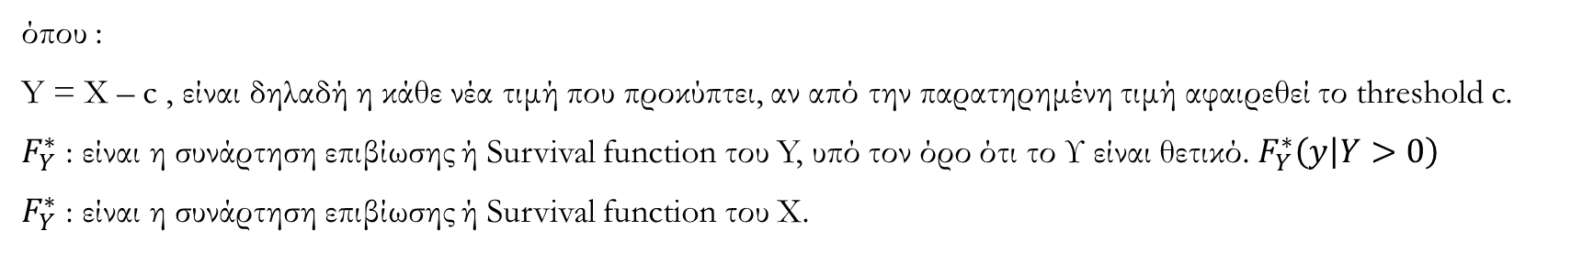
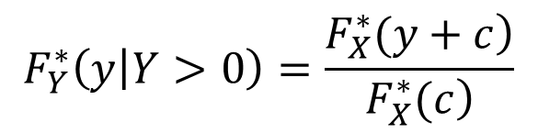
Τεστ προσαρμογής της ουράς (1/2)
Τελευταίο, αλλά εξίσου σημαντικό είναι το τεστ προσαρμογής της ουράς.
Ε.Μ.Π.
Πως γίνεται ???
Κάθε φορά ορίζουμε κάποιο κατώφλι (threshold)
Προσαρμόζουμε από την τιμή του κατωφλιού (threshold) και πέρα τις κατανομές σύμφωνα με την σχέση:
Τομέας Υδατικών Πόρων και Περιβάλλοντος
$$F_{Y}^{∗}\left(y | Y>0\right)=\frac{\left.F_{X}^{∗}(y+c\right)}{\left.F_{X}^{∗}(c\right)}$$
όπου :
Y = X – c , είναι δηλαδή η κάθε νέα τιμή που προκύπτει, αν από την παρατηρημένη τιμή αφαιρεθεί το threshold c.
$F_{Y}^{∗}$ : είναι η συνάρτηση επιβίωσης ή Survival function του Y, υπό τον όρο ότι το Υ είναι θετικό. $F_{Y}^{∗}\left(y | Y>0\right)$
$F_{Y}^{∗}$ : είναι η συνάρτηση επιβίωσης ή Survival function του Χ.
Notes:
Τι κανουμε εδώ? ->….

Slide 16
Τεστ προσαρμογής της ουράς (2/2)
Οι κατανομές ελέγχονται για thresholds από 1 έως 25 (m/s) ανά 1 π.χ. για c=4
Ε.Μ.Π.
Τομέας Υδατικών Πόρων και Περιβάλλοντος
Notes:
Σε διπλά λογαριθμικούς άξονες

Slide 17
Θεωρητικό Υπόβαθρο για την Μοντελοποίηση και την αξιοποίηση της αιολικής Ενέργειας (1/2)
Ε.Μ.Π.
Κάθε φαινόμενο μπορεί να μελετηθεί είτε ως ντετερμινιστικό είτε ως στοχαστικό.
Αν η επιστήμη μπορεί να περιγράψει όλους τους παράγοντες που επηρεάζουν ένα φαινόμενο με απόλυτη ακρίβεια.
Αν η επιστήμη δεν μπορεί να το περιγράψει με σχετική ακρίβεια
Τομέας Υδατικών Πόρων και Περιβάλλοντος
Τότε το φαινόμενο μελετάται ως ντετερμινιστικό. Θεωρείται
απόλυτα προβλέψιμο, αν το προσομοιάσουμε με ένα πείραμα θα δίνει συνεχόμενα τα ίδια αποτελέσματα.
Τότε το φαινόμενο μελετάται ως στοχαστικό. Όσες φορές και αν πραγματοποιήσουμε, το πείραμα ΔΕΝ θα δίνει ίδια αποτελέσματα.

Slide 18
Θεωρητικό Υπόβαθρο για την Μοντελοποίηση και την αξιοποίηση της αιολικής Ενέργειας (2/2)
Στο στοχαστικό μοντέλο που φτιάχνουμε χρησιμοποιούμε ντετερμινιστικές συναρτήσεις.
Ε.Μ.Π.
Άνεμος ➔ Διπλή Περιοδικότητα
Ημερήσια + Εποχιακή = Ντετερμινιστικό μέρος της ανέλιξης.
Άνεμος + προσαρμογή Διπλής Περιοδικότητας = Στοχαστικό
μέρος της ανέλιξης.
Πώς όμως θα προσαρμόσουμε το ντετερμινιστικό τμήμα της ανέλιξης ???
Τομέας Υδατικών Πόρων και Περιβάλλοντος
Χωρισμός σε υποπεριόδους ➔ 3-μηνα και 3-ωρα ➔ ίδια συμπεριφορά ανέμου
Έπειτα, για κάθε υποπερίοδο, εφαρμόζεται η διαδικασία της ομογενοποίησης

Slide 19
Περιοδικότητα (1/4)
Μία ανέλιξη είναι στάσιμη όταν οι στατιστικές παράμετροί της δε μεταβάλλονται συναρτήσει του χρόνου. Κυκλοστάσιμη ονομάζεται η ανέλιξη της οποίας οι στατιστικές παράμετροι είναι περιοδικές συναρτήσεις του χρόνου.
Ε.Μ.Π.
Τομέας Υδατικών Πόρων και Περιβάλλοντος

Slide 20
Περιοδικότητα (2/4)
Ε.Μ.Π.
Τομέας Υδατικών Πόρων και Περιβάλλοντος

Slide 21
Περιοδικότητα (3/4)
Ε.Μ.Π.
Τομέας Υδατικών Πόρων και Περιβάλλοντος

Slide 22
Περιοδικότητα (4/4)
Ε.Μ.Π.
Τομέας Υδατικών Πόρων και Περιβάλλοντος

Slide 23
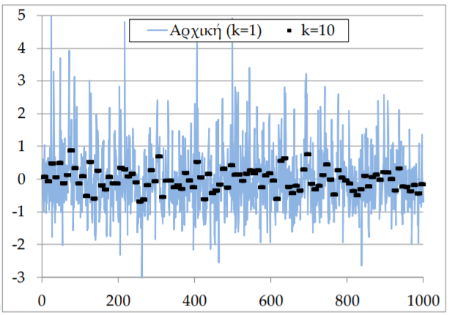
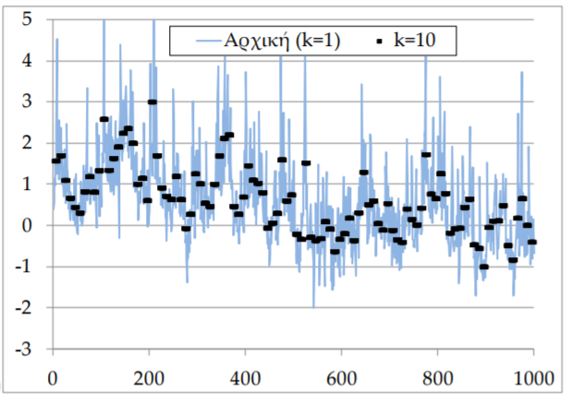
Στοιχεία δυναμικής φαινομένου Hurst – Kolmogorov (1/3)
Φαινόμενο μακροπρόθεσμης εμμονής = Φαινόμενο Hurst,
Παρατηρήθηκε από τον υδρολόγο Harold Edwin Hurst (1880-1978) ➔ Μελέτη της διακύμανσης της στάθμης του νερού του ποταμού Νείλου
Διαπίστωση και από τον Andrey Kolmogorov (1903-1987) μελετώντας την τύρβη.
Ε.Μ.Π.
Ανέλιξη λευκού θορύβου
Αυτό σημαίνει ότι τα φαινόμενα τείνουν να συμβαίνουν κατά ομάδες
Ανέλιξη με μακροπρόθεσμη εμμονή
Τομέας Υδατικών Πόρων και Περιβάλλοντος
Το ενδιάμεσο, δηλαδή ανέλιξη βραχυπρόθεσμης εμμονής είναι μια ανέλιξη Markov

Slide 24
Στοιχεία δυναμικής φαινομένου Hurst – Kolmogorov (2/3)
Ε.Μ.Π.
Η ύπαρξη της μακροπρόθεσμης μνήμης ή εμμονής, διερευνάται με τον υπολογισμό της παραμέτρου Hurst, μέσω του κλιμακογράμματος, η οποία λαμβάνει τιμές από (0,1).
Όταν η τιμή του συντελεστή Hurst ισούται με 0.5, τότε δείχνει μία τυχαία μεταβολή (λευκός θόρυβος). Σε αυτή την περίπτωση δεν υπάρχει συσχέτιση μεταξύ του στοιχείου στο χρόνο t και t+1.
Εάν η τιμή αυτή είναι 0<Η<0.5, τότε υπάρχει συμπεριφορά αντίθετη της εμμονής, δηλαδή μια αύξηση της τιμής ακολουθείται από μια μείωση της τιμής.
Τομέας Υδατικών Πόρων και Περιβάλλοντος
Εάν η τιμή αυτή είναι 0.5<Η<1 τότε η χρονοσειρά αυτή έχει εμμονή. Δηλαδή μια μεγάλη τιμή έχει μεγάλη πιθανότητα να ακολουθείται από μια μεγάλη τιμή και το αντίστοιχο για μικρότερες τιμές, ακόμη και για μεγάλη χρονική υστέρηση.

Slide 25
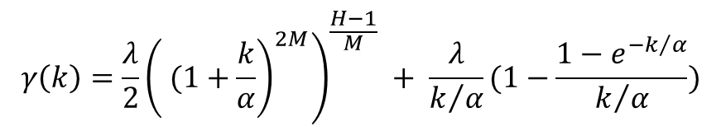
Στοιχεία δυναμικής φαινομένου Hurst – Kolmogorov (3/3)
Άνεμος = στοχαστική δομή + διέπεται και από τύρβη ➔ υποτέθηκε ένα μοντέλο που αποτελείται από το άθροισμα δύο εξίσου σταθμισμένων διαδικασιών, μίας HHK και μίας Markov με κλιμακόγραμμα :
Ε.Μ.Π.
$$γ\left(k\right)=\frac{λ}{2}{\left.{\left( (1+\frac{k}{α}\right)}^{2Μ}\right)}^{\frac{Η−1}{Μ}} + \frac{λ}{k/α}(1−\frac{1−e^{{−k}/α}}{k/α})$$
HHK
Markov
Τομέας Υδατικών Πόρων και Περιβάλλοντος
α = 6.756 λ = 6.220 Η = 0.913 Μ = 0.282
Notes:
SMA – 4 πρωτες ροπες

Slide 26
Μοντέλα διπλής κυκλοστασιμότητας (1/2)
Ε.Μ.Π.
Τομέας Υδατικών Πόρων και Περιβάλλοντος

Slide 27
Μοντέλα διπλής κυκλοστασιμότητας (2/2)
Ε.Μ.Π.
Τομέας Υδατικών Πόρων και Περιβάλλοντος

Slide 28
Αντίστροφη διαδικασία ομογενοποίησης (1/2)
Οι τιμές που παρήγαγε το μοντέλο δεν είχαν περιοδικότητα.
Αντίστροφη ομογενοποίηση → Έχουν ξανά
Ε.Μ.Π.
Πριν
Μετά
Τομέας Υδατικών Πόρων και Περιβάλλοντος

Slide 29
Αντίστροφη διαδικασία ομογενοποίησης (2/2)
Οι τιμές που παρήγαγε το μοντέλο δεν είχαν περιοδικότητα.
Αντίστροφη ομογενοποίηση → Έχουν ξανά
Ε.Μ.Π.
Πριν
Μετά
Τομέας Υδατικών Πόρων και Περιβάλλοντος

Slide 30
Σύγκριση συνθετικής και εμπειρικής χρονοσειράς (1/2)
Ε.Μ.Π.
Στις υποπεριόδους
Συνολικά
Τομέας Υδατικών Πόρων και Περιβάλλοντος

Slide 31
Σύγκριση συνθετικής και εμπειρικής χρονοσειράς (2/2)
Ε.Μ.Π.
Τομέας Υδατικών Πόρων και Περιβάλλοντος

Slide 32
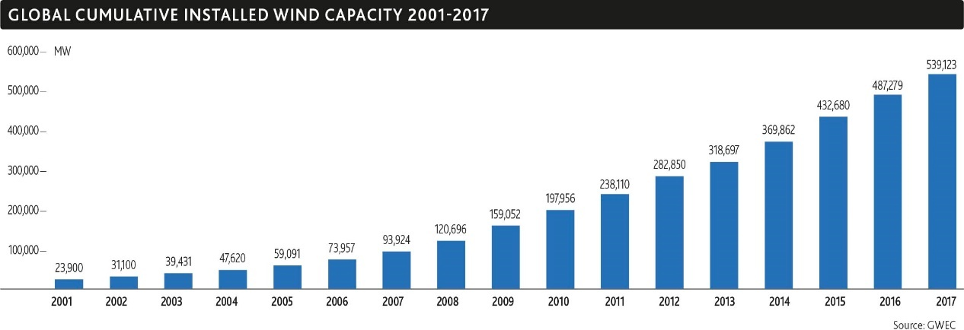
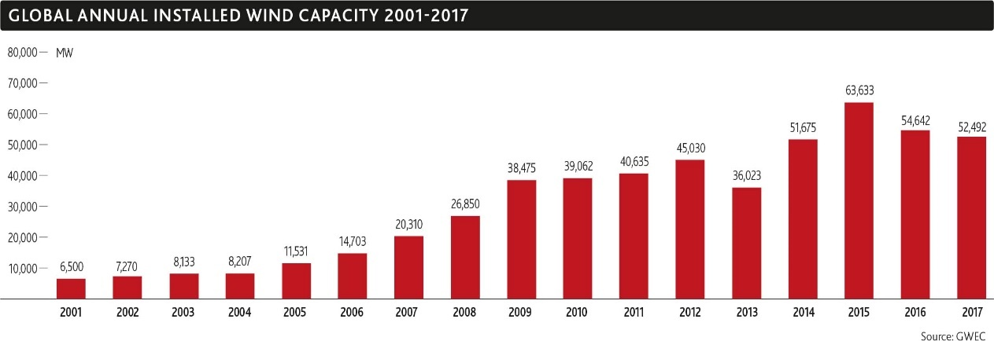
Ενεργειακή και οικονομική διαχείριση αιολικής εγκατάστασης(1/8)
Η ενεργειακή κοινότητα αρχίζει να στρέφεται δυναμικά προς τις ανανεώσιμες πηγές ενέργειας
Ε.Μ.Π.
Τομέας Υδατικών Πόρων και Περιβάλλοντος

Slide 33
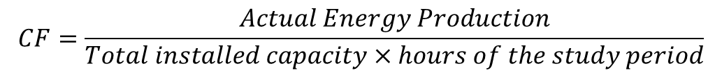
Ενεργειακή και οικονομική διαχείριση αιολικής εγκατάστασης (2/8)
Ο συντελεστής δυναμικότητας είναι ο λόγος των μονάδων πραγματικής ηλεκτρικής ενέργειας για μια δεδομένη χρονική περίοδο, προς τη μέγιστη δυνατή ισχύ ηλεκτρικής ενέργειας κατά την εν λόγω περίοδο.
Ε.Μ.Π.
$$CF=\frac{Actual Energy Production}{Total installed capacity×hours of the study period}$$
Τομέας Υδατικών Πόρων και Περιβάλλοντος

Slide 34
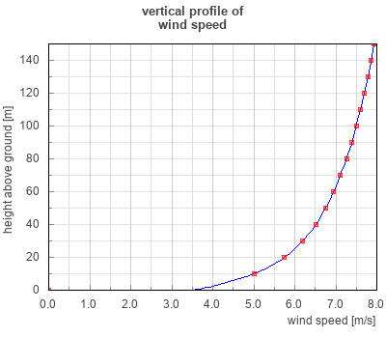
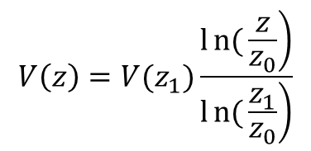
Ενεργειακή και οικονομική διαχείριση αιολικής εγκατάστασης (3/8)
Ε.Μ.Π.
Το ανεμόμετρο είναι σε υψόμετρο 10 μέτρων και όχι 80 στο οποίο θα λειτουργεί η ανεμογεννήτρια
Το κατακόρυφο προφίλ της λογαριθμικής μεταβολής της ταχύτητα του ανέμου για μετατροπή από 10m σε 80m ύψος είναι:
Τομέας Υδατικών Πόρων και Περιβάλλοντος
$$V\left(z\right)=V(z_{1})\frac{\left.ln{(}\frac{z}{z_{0}}\right)}{\left.ln{(}\frac{z_{1}}{z_{0}}\right)}$$

Slide 35
Ενεργειακή και οικονομική διαχείριση αιολικής εγκατάστασης (4/8)
Η ανεμογεννήτρια κοστίζει περίπου $2.8 εκατομμύρια €$
Ε.Μ.Π.
Όμως δεν μένουμε εκεί.
Επιπλέον κόστη στην τοποθέτηση μιας ανεμογεννήτριας
 | Μερίδιο από το συνολικό κόστος | Τυπικό μερίδιο των επιπλέον δαπανών
Ανεμογεννήτρια Turbine (exworks) | 68-84 % | ─
Θεμελίωση Foundation | 1-9 % | 20-25 %
Ηλεκτρική Εγκατάσταση Electric installation | 1-9 % | 10-15 %
Σύνδεση με το Δίκτυο Grid connection | 2-10 % | 35-45 %
Συμβουλευτικό κόστος Consultancy | 1-3 % | 5-10 %
Γεωτεχνική Μελέτη Land | 1-5 % | 5-10 %
Κατασκευή Δρόμου Road construction | 1-5 % | 5-10 %
Τομέας Υδατικών Πόρων και Περιβάλλοντος

Slide 36
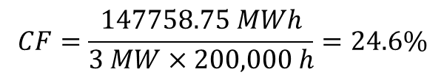
Ενεργειακή και οικονομική διαχείριση αιολικής εγκατάστασης (5/8)
Ε.Μ.Π.
Πραγματοποιήσεις καθεμίας από τις 100 χρονοσειρές που παρήχθησαν για 200 χιλιάδες ώρες.
Ο συντελεστής δυναμικότητας
Τομέας Υδατικών Πόρων και Περιβάλλοντος
$$CF=\frac{147758.75 MWh}{3 MW×200,000 h}=24.6\%$$

Slide 37
Ενεργειακή και οικονομική διαχείριση αιολικής εγκατάστασης (6/8)
Ε.Μ.Π.
Μετά την είσοδο της χώρας στην ΟΝΕ
σταθερός πληθωρισμός
Σύμφωνα με τον Ν. 3299/2004
2%
Επιχορήγηση 30%
Θεωρούμε
Δανειακά κεφάλαια 30%
Τομέας Υδατικών Πόρων και Περιβάλλοντος
Ίδια κεφάλαια 40%
Notes:
Με στοιχεία από το ΔΝΤ

Slide 38
Ενεργειακή και οικονομική διαχείριση αιολικής εγκατάστασης (7/8)
Ε.Μ.Π.
Πληθωρισμός | 2%
Συνολικό κόστος έργων | 3.500.000,00 €
Επιχορήγηση | 1.050.000,00 €
Δάνειο | 1.050.000,00 €
Ίδια κεφάλαια | 1.400.000,00 €
Συνολικό κόστος Χωρίς την επιχορήγηση | 2.450.000,00 €
Χρόνια Αποπληρωμής Δανείου | 15
Επιτόκιο Δανείου | 6%
Προεξοφλητικό Επιτόκιο | 4%
Χρήσιμος Χρόνος Ζωής (έτη) | 23
Τομέας Υδατικών Πόρων και Περιβάλλοντος
Απόσβεση στα 9 χρόνια
Πιθανότητα κερδοφόρας επένδυσης : 80%

Slide 39
Ενεργειακή και οικονομική διαχείριση αιολικής εγκατάστασης (8/8)
Ε.Μ.Π.
Τομέας Υδατικών Πόρων και Περιβάλλοντος

Slide 40
Συμπεράσματα (1/1)
Ε.Μ.Π.
Με επιτυχία χρησιμοποιείται η κατανομή PBF για την ημερήσια & μηνιαία ταχύτητα του ανέμου, η οποία επαληθεύεται με τεστ καλής προσαρμογής.
Υπολογισμός της παραμέτρου Hurst ίσης με 0.9, η οποία υποδεικνύει ότι η διεργασία ακολουθεί μια δυναμική συμπεριφορά Hurst Kolmogorov.
Σύνθεση και Δημιουργία ψευδο-κυκλοστάσιμου μοντέλου ικανού να διατηρεί: σταθερή την κατανομή της διεργασίας σε ωριαίο & εποχιακό επίπεδο, τις τέσσερις πρώτες κεντρικές ροπές και την παράμετρο Hurst που εκφράζει την μακροπρόθεσμη εμμονή και συσχέτιση.
Τομέας Υδατικών Πόρων και Περιβάλλοντος
Σύμφωνα με το ισχύον νομικό πλαίσιο στην Ελλάδα, η τοποθέτηση ανεμογεννητριών καθιστά μία τέτοια επένδυση κερδοφόρα.

Slide 41



